Slide 1
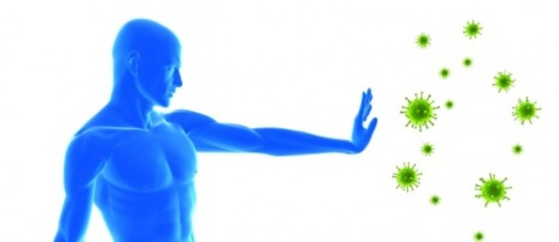
Імунітет Форми та види імунітету

Slide 2
Імунітет – це здатність організму захищати власну цілісність, біологічну індивідуальність і сталість внутрішнього середовища

Slide 3
НЕСПЕЦИФІЧНИЙ
ІМУНІТЕТ
СПЕЦИФІЧНИЙ

Slide 4
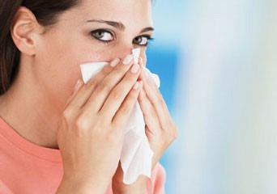
НЕСПЕЦИФІЧНИЙ
ФАГОЦИТИ
ІНТЕРФЕРОН
ТРАВНА СИСТЕМА
ДИХАЛЬНА СИСТЕМА
ШКІРА
НЕСПЕЦИФІЧНИЙ ІМУНІТЕТ – це форма імунітету , який здійснюється різними речовинами, що їх виділяють спеціальні залози шкіри, травної і дихальної систем, а також фогоцитозу та білком-інтерфероном.

Slide 5
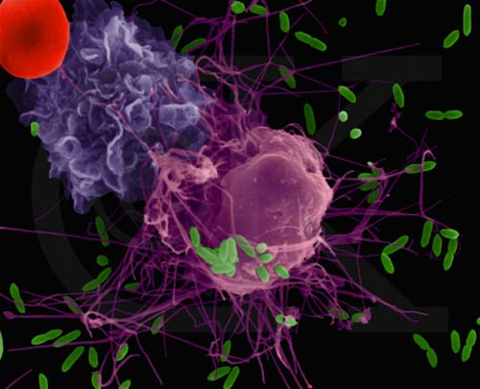
ФАГОЦИТИ – клітини-пожирачі. Вони знищують будь-які види мікроорганізмів і чужорідні білки.
ФАГОЦИТОЗ – процес поглинання та перетравлення мікроорганізмів.

Slide 6
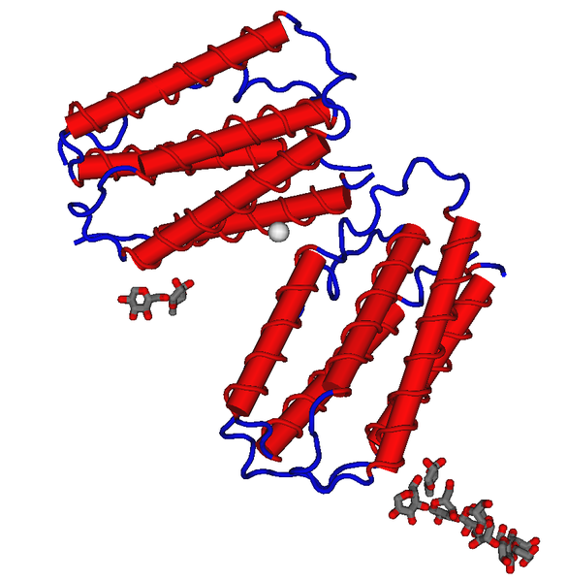
ІНТЕРФЕРОН – спеціальний білок, який утворюється у відповідь на вторгнення вірусів та деяких інших мікроорганізмів.

Slide 7
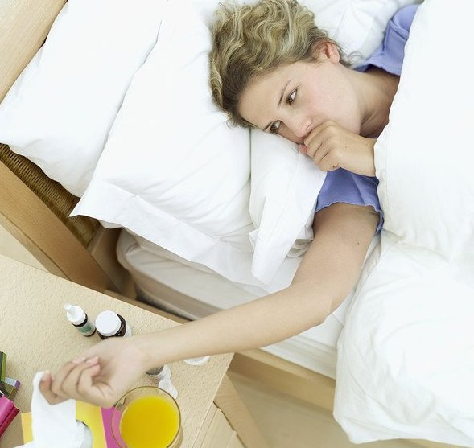
СПЕЦИФІЧНИЙ
АНТИТІЛА
Т-ЛІМФОЦИТИ
СПЕЦИФІЧНИЙ ІМУНІТЕТ – це форма імунітету, коли організм здатний розпізнавати і знищувати тільки певний вид мікроорганізмів.
Його забезпечують Т-лімфоцити та антитіла.

Slide 8
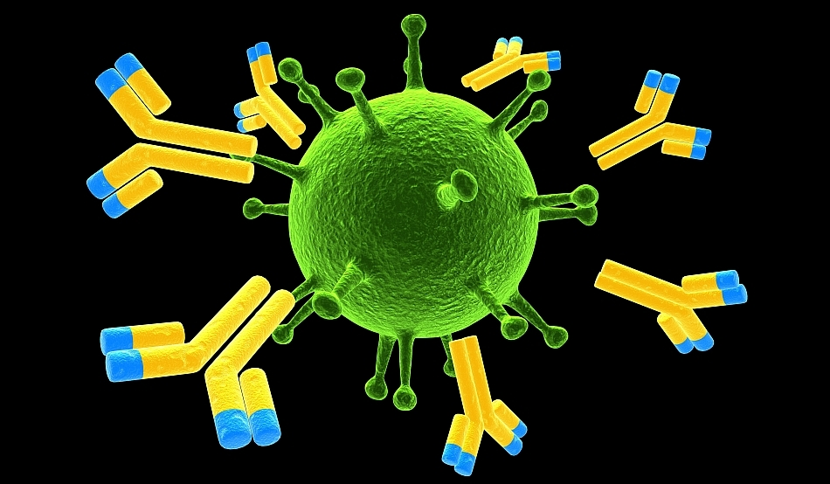
АНТИТІЛА – речовини які виробляються особливим видом лейкоцитів, які містяться не лише у крові а й у лімфі.
Вони постійно відновлюються в організмі спеціальними клітинами, що тривалий час захищає організм від інфекційних захворювань.

Slide 9
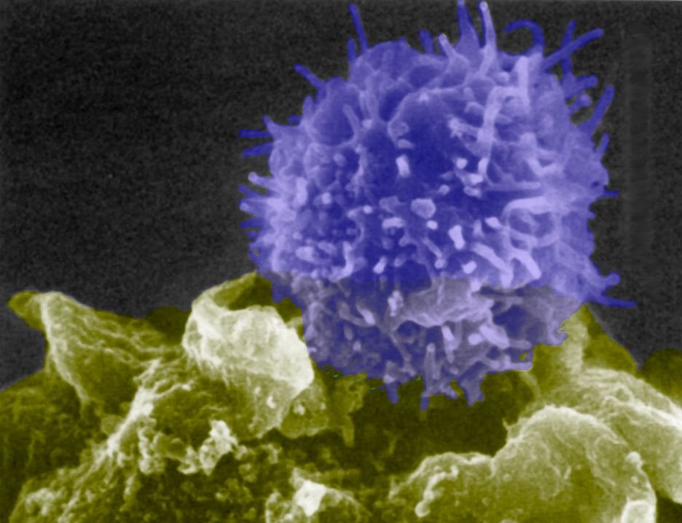
Т-ЛІМФОЦИТИ – речовини, утворюються у вилочковій залозі(тому й називаються тимус-залежними або т-лімфоцитами).
Зустрівшись з мікроорганізмами, вони “ запам’ятовують ” їхню будову і передають інформацію про цей тип іншому поколінню Т-лімфоцитів. Отже, вони захищають організм від тих організмів, які вони запам’ятали.

Slide 10
МЕХАНІЗМ ІМУНІТЕТУ
ГУМОРАЛЬНИЙ
КЛІТИННИЙ

Slide 11
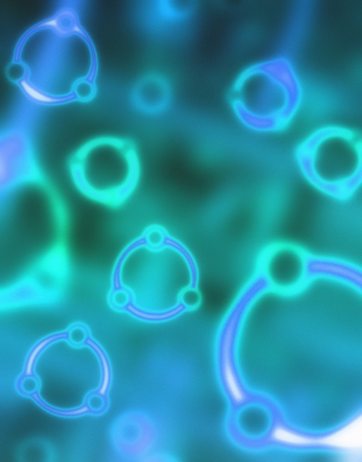
МЕХАНІЗМ КЛІТИННОГО ІМУНІТЕТУ – знищення шкідливих чинників клітинами-фагоцитами і т-лімфоцитами.

Slide 12
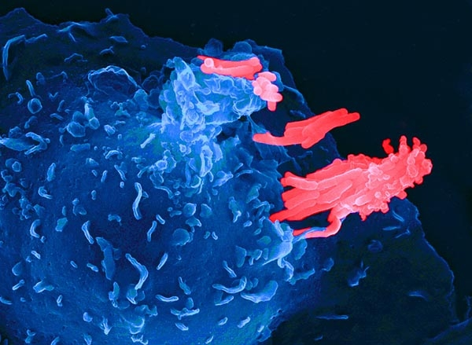
МЕХАНІЗМ ГУМОРАЛЬНОГО ІМУНІТЕТУ – знищення шкідливих чинників спеціальними речовинами(білками), які містяться в крові – антитілами та інтерфероном.

Slide 13
ІМУНІТЕТ
ШТУЧНИЙ
ПРИРОДНИЙ

Slide 14
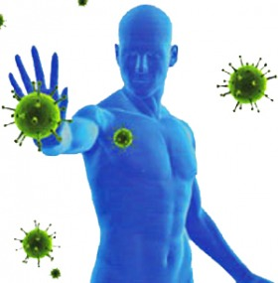
ПРИРОДНИЙ ІМУНІТЕТ
НАБУТИЙ:
ВИРОБЛЯЄТЬСЯ В ПРОЦЕСІ ЖИТТЯ ПІСЛЯ ПЕРЕНЕСЕННЯ ІНФЕКЦІЙНИХ ЗАХВОРЮВАННЬ
ВРОДЖЕНИЙ:
АНТИТІЛА В ОРГАНІЗМІ ПРИСУТНІ З ДНЯ НАРОДЖЕННЯ, ТОБТО УСПАДКОВАНІ ВІД БАТЬКІВ

Slide 15
ШТУЧНИЙ ІМУНІТЕТ (для запобігання захворюванню на інфекційні хвороби та їхнього лікування)
ПАСИВНИЙ ШТУЧНИЙ ІМУНІТЕТ
Виникає внаслідок лікувального щеплення – введення в організм сироватки, яка містить готові антитіла
АКТИВНИЙ ШТУЧНИЙ ІМУНІТЕТ
Виникає внаслідок профілактичного щеплення(вакцинації) – введення в організм вакцини (ослабленої або вбитої культури мікроорганізмів), на дію якої виробляються антитіла, як і при перенесенні хвороби

Slide 16
ІЛЛЯ ІЛЛІЧ МЕЧНІКОВ
«Знайомство з біографіями великих людей дуже повчальне для вивчення людської природи», — ці слова належать видатному ембріологу і бактеріологу Іллі Мечникову.
15 липня 2006 року минуло 90 років з дня смерті цього славетного науковця, який, народившись у маленькому селі на Харківщині, невдовзі виїхав за межі України і став ученим світового масштабу. Іще за його життя прізвище Мечников стало в один ряд з іменами таких світил науки, як Луї Пастер, Роберт Кох, Пауль Ерліх, Еміль Ру та інші

Slide 17
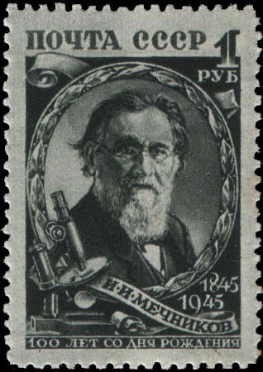
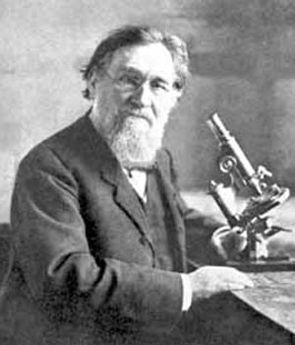
Розробив теорію клітинного імунітету
Довів, що до враженої мікроорганізмами тканини надходить велика кількість лейкоцитів
Ввів назву фагоцити для таких лейкоцитів
Тривалий час вів жваву дискусію з німцем Ерліхом, який відкрив гуморальний імунітет
У 1908р. отримав Нобелівську премію

Slide 18
ПАУЛЬ ЕРЛІХ
Ерліх Пауль (Ehrlich, Paul) (1854–1915), німецький лікар і бактеріолог. Лауреат Нобелівської премії 1908 по фізіології і медицині за роботи з імунології (разом з І.І.Мечниковим). Народився 14 березня 1854 у Штрелені (Сілезія). Учився в університетах Бреслау, Страсбурга, Фрейбурга і Лейпцигу. Пауль Ерліх відомий своїми роботами в галузі гематології, імунології і хіміотерапії. Починаючи з 1891 Ерліх займався пошуками способів лікування інфекційних хвороб за допомогою хімічних речовин, здатних придушувати життєдіяльність збудників захворювань. Ерліх передбачив автоімунітет і назвав його «horror autotoxicus».

Slide 19
ЕДВАРД ДЖЕННЕР
Едвард Дженнер –англійський вчений, який першим застосував щеплення від віспи і ввів термін вакцинації.
У процесі роботи довідався, що, за переконанням селян, особи, які перехворіли на коров'ячу віспу, не хворіють на людську віспу. Про це Дженнер повідомив своєму вчителеві Гунтерові, який порадив йому пильно вивчати цю справу. Дженнер протягом 20 років, простеживши за рядом осіб, що перехворіли на коров'ячу віспу, зміг пересвідчитись в їхньому імунітеті під час нерідких у ті часи вибухів епідемій натуральної віспи. Він вивчив, які щеплення, з яких саме висипних захворювань у корів, відомих під загальною назвою сотурох, дають імунітет і в який період захворювання ці щеплення найбільш дійові

Slide 20
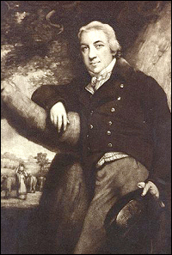
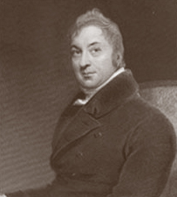
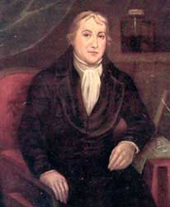
. Маючи вже такий досвід, Дженнер у 1796 р. дозволив собі прищепити вміст віспяної пустули з руки служниці сусіднього фермера, що хворіла на коров'ячу віспу, хлопчикові Джонсо-ві Фіпсу, якому пізніше було прищеплено натуральну віспу, що запобігло хворобі. Лише через два роки Дженнер опублікував свої спостереження англійською мовою. Запропонована ним запобіжна вакцинація швидко набула поширення в різних країнах на різних континентах.

Slide 21
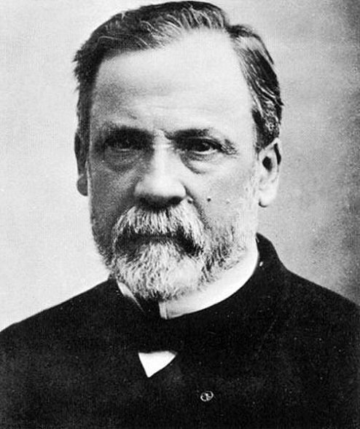
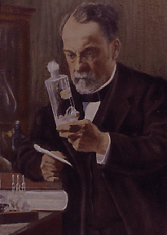
ЛУЇ ПАСТЕР
Розробив метод запобіжних щеплень проти ряду інфекційних захворювань. Зокрема вакцинацію проти сибірки, бешихи свиней, сказу.
Запропонував методи стерилізації (пастеризації), в основі яких лежить знищення хвороботворних бактерій, цвільових грибів тощо. Цей метод застосовують при консервуванні харчових продуктів.

Slide 22
Після публікації 1876 роботи Р.Коха «Етіологія сибірської виразки» Пастер повністю присвятив себе імунології, остаточно встановивши специфічність збудників сибірської виразки, пологової лихоманки, холери, сказу, курячої холери та інших хворіб, розвинув уявлення про штучний імунітет, запропонував метод запобіжних щеплень, зокрема від сибірської виразки (1881), сказу (спільно з Ерліхом Ру).
Перше щеплення проти сказу було зроблене 6 липня 1885 роки 9-річному Йозефу Майстеру на прохання його матері. Лікування закінчилося успішно, хлопчик видужав.
Принципи одержання вакцин і методи їх застосування, розроблені Пастером для профілактики інфекційних захворювань, успішно використовуються вже понад 100 років.

Slide 23
Дайте відповіді на запитання:
У якому виді природного імунітету антитіла в організмі присутні з дня народження?
Який вчений розробив теорію клітинного імунітету?
Чому Т-лімфоцити називають тимус-залежними?
Частиною якої форми імунітету є фагоцити та інтерферон?
Що таке антигени?

